Slide 1
2013年福牌阿胶行销规划
撰写人：高杰
2013年3月8日

Slide 2
目录
一、行销主线
二、品牌工程
三、推广规划
四、渠道规划

Slide 3
1
行销主线

Slide 4
背景及目的
2013年加强对渠道整合能力，以三个聚焦为核心“聚焦产品、聚焦区域、聚焦渠道”，全面提升品牌知名度，实现销售业绩增长和市场竞争力。
1
线下开展品牌形象工程建设，以产品陈列配合、品牌布建进行形象展示 ，提升品牌曝光度。
2
通过在上半年的通路和品牌基础建设，制定通路促销SP案，目的刺激经销商进货和消费者购买，提升销量。
3
“福”文化推广、提升品牌认知度，拉动销售业绩增长，并建立产品与消费者之间的关系；开展消费者互动体验活动，以买赠、试吃、特卖会形式进行推广。
4
5
通过淡季做品牌基础工作，集中资源打造和优化终端活跃市场；销售旺季期间，配合广告和促销拉动，形成快速分销，拉动业绩增长。

Slide 5
整合行销
渠道拓展
产品粘合渠道，以药店、商超为核心渠道，电商为辅，试点拓展美容院、特卖店（类似泰山名饮店，2大重点节日铺市）等特通渠道，开拓销售机会点，扩大销售份额。
渠道拓展
主题专案
在不同阶段针对性推出品牌主打主题，全面提升品牌形象，增强与目标消费者的有效沟通，提升品牌渗透。
媒体支持
整合行销
主题专案
品牌形象
搭建品牌形象平台，沟通品牌个性，通过药店、商超形象专柜/展示柜，药店橱窗等品牌信息传播和促销推广，实现联动销售提升。
媒体支持
媒体资源投放，央视投放品牌广告、重点市场卫视投放产品广告，报纸软文+硬广，户外+网络为辅进行组合投放，全方位与目标消费群体深度沟通，传递产品特性和信息，提升品牌曝光度。
品牌形象

Slide 6
行销主线
推广主线
“把福带回家”春节推广主题
药店、商超渠道春节礼盒
买赠推广促销。
三八妇女节促销
“健康随身带”推广主题
产品买赠、试吃、社区推广活动。
“红色风暴”推广主题
全国核心市场形象店建设及帐篷、太阳伞、围挡、海报等物料投放。
DM单派发。
“福牌阿胶 福满中国”中秋节推广主题
地堆、端架陈列
促销员上岗促销
促销品配合
“福牌阿胶 吃出好气色”推广主题。
1月 | 2月 | 3月 | 4月 | 5月 | 6月 | 7月 | 8月 | 9月 | 10月 | 11月 | 12月
商超：
地堆、端架陈列画面更换为“福牌阿胶 福满中国”主题。
促销员服装统一，样式以古典
与现代结合，可以旗袍/唐装进
行延展结合。
促销品 福字延展福字挂轴、福字餐具套装、阿胶水晶枣（促销装）、中国结等。
药店：
重点门店促销员上岗。
促销品买赠促销。
渠道主线
商超：
商超渠道端架、货架陈列。
促销员促销推广。
促销品买赠。
药店：
货架投放，进行产品陈列
促销品买赠。
商超：
在保健品区以形象包柱、端架陈列为主进行品牌布建及产品生动化陈列。配合周六日促销员上岗。
药店：
户外橱窗、店内专柜包装。
帐篷、太阳伞重点以地理位置优越、人流量大药店投放。
围挡、海报配合投放。
DM单派发。
商超：
以陈列+形象+试吃+买赠四位一体推广模式，开展促销活动，提升产品销量。
药店：
开展专家养生讲座等形式开展公益促销活动。
从4月起，启动品牌形象工程（执行1年），聚焦城市和渠道；全年行销活动围绕福文化开展，快速建立福牌阿胶知名度。

Slide 7
2
品牌工程

Slide 8
目的
结合线上广告，促进品牌落地；围绕品牌平台工程进行产品推广、买赠等活动，开展促销活动
搭建品牌平台，通过药店和商超渠道的推广进行核心终端门店选择，实现聚焦经营
从货架陈列、生动化陈列、促销人员、价格体系等方面规范操作，树立样板店，实现品牌展示，进而拉动整体市场的销售，实现对消费者的培养与教育
品牌形象工程

Slide 9
药店形象工程
完善重点区域经营
1.完成一、二级城市经销网路布建，开发经销商完善网络布局
2.业务定期拜访和经销商自有管理推进渠道精耕
集中优势资源局部突破
建立样板区域推广全区域
打造重点渠道样板
1.重点终端店形象建立，打造核心终端店1000家。
2. 专柜包装、货架投放、户外橱窗包装、帐篷、太阳伞投放配合。提升市场氛围。
核心原则
重点终端集中投入
树立标杆
以点带面
药店渠道形象
以点带面
关注客户
掌控终端
品牌形象陈列
1.制定全国统一生动化陈列标准
2.陈列货架投放
3.主力产品和区域主推产品优化组合
1.形象品牌布建
2.产品陈列标准及生动化陈列要求、产品组合
推广活动
产品推介与消费者沟通互动展示
通过促销员与消费者进行面对面互动。
制作DM单页发放等多形式推广，让消费者了解品牌。
药店渠道形象，4月份销售部完成谈判，5月份企划部协助完成建设。

Slide 10
商超形象工程
品牌平台工程
1.商超卖场周边药店铺货率90%以上渗透，选择重点卖场形象布建
2.费用投入产出占比分析，实现销售同比增长40%以上
聚焦区域，选择销售额前200家商超店。
品牌形象陈列
1.重点卖场：形象包柱/展示柜、端架。
2. 人流大、销售额高卖场：配合电视投放，播放广告。
3.超市：采购制作铁质货架投放，进行多点陈列。
核心原则
1.形象品牌布建
2.产品陈列标准及生动化陈列要求、产品组合
商超渠道形象
分级管理
品牌形象配置
销售贡献大店
推广活动
1.统一规划活动档期，按总部推广方案执行节日促销及主题促销活动。
2.生动化陈列、形象主题配合
产品推介与消费者沟通互动展示，福牌阿胶品牌推广。
建立价格管理
1.统一商超最低供价、促销价，避免窜货、及市场价格混乱。
2.建立终端坎级价格
完善价格体系机制，
严格管理
商超渠道形象，4月份销售部完成谈判，5月份企划部协助完成建设。

Slide 11
品牌形象标准
渠道类型 | 客户类型 | 店内布建陈列 | 陈列要求 | 形象店制作及物料要求 | 制作位置
药店 | 形象店 | 专柜陈列 | 1、专柜陈列按照公司陈列标准统一陈列。 2、户外有橱窗形象包装。 3、投放帐篷或太阳伞。 4、产品陈列有明显价格提示（爆炸签） | 1、户外写真、KT板、爆炸签。 2、专柜使用灯箱片等。 3、太阳伞、帐篷。 | 保健品售卖区、第一顺位区为主，紧贴东阿阿胶。
 | 核心店 | 货架陈列 | 1、陈列公司主推产品。 2、户外有橱窗形象包装。 3、地理位置优越店面可投放帐篷或太阳伞。 | 1、货架。 2、户外写真/围挡。 3、太阳伞、帐篷。 | 保健品售卖区、收银台旁、入口为主。
商超 | 形象店 | 包柱/专柜陈列 | 1、重点核心门店配备电视机。 2、使用灯箱片美化。 3、陈列要求按照公司标准。 4、周六日配备短促。 | 1、电视、灯箱片亮化、画面使用符合公司VI标准。 | 保健品区域
 | 核心店 | 端架/货架陈列 | 1、使用公司元素设计制作包装。2、配合陈列货架投放。 3、陈列要求结合总部主推产品及区域核心产品陈列。 | 1、画面元素使用符合公司VI标准。 | 第一顺位端架或货架位置。
专卖店要求按照公司现有标准。

Slide 12
品牌形象工程排期
商超渠道
卖场周边药店铺市率80%以上
200家形象门店选择
卖场谈判
方案审批
品牌布建执行
门店进度跟进及检查
品牌形象门店淘汰调整
形象店评比
1月 | 2月 | 3月 | 4月 | 5月 | 6月 | 7月 | 8月 | 9月 | 10月 | 11月 | 12月
对终端门店进行选择排查
空白渠道和网点开发
完善经销商网络布局
门店标准确认，提交备案
陈列目标完成，并进行淘汰调整
药店渠道
门店进度跟进及检查
说明：商超重点核心门店从7月中旬每周六、日进行促销员上岗促销，为中秋节旺季销售做铺垫。

Slide 13
形象工程费用预算
市场类别 | 渠道类别 | 客户类型 | 销量要求（单位：元） |  |  | 费用预算（单位：元）
 |  |  | 月最低销量要求 | 投放家数 | 年度销量预估 | 陈列费用 | 品牌布建费用 | 费用小计 | 费用占比
直辖市/省会/地级市 | 药店 | 形象店
小计
直辖市/省会/地级市 | 商超 | 核心店
小计
合计
由于暂时不了解渠道销售情况，具体费率等待定。

Slide 14
3
行销规划

Slide 15
主题核心
通过促销活动，增强“福牌阿胶”目标族群的品牌渗透率，提升品牌市场音量
迎合目标群体的特性，对新奇的活动方式，有新鲜感，增强互动性
品牌
趣味性
销售
缤纷享受每一天
现在的人们，对营养健康的概念，比较重视，通过活动传播阿胶的健康诉求点，建立食用阿胶系列产品的饮食习惯
拉动销售业绩增长，加快对终端店铺货及生动化提升
健康
竞品
抢夺市场份额，增强市场竞争力

Slide 16
行销规划架构
“把福带回家”
陈列+形象+买赠
福牌阿胶行销主题
福牌阿胶
福满中国
“健康随身带”
陈列+试吃+买赠
“福牌阿胶 福满中国”
陈列+形象+买赠
“福牌阿胶 吃出好气色”
陈列+形象+试吃+买赠
主题EVENT

Slide 17
主题策略
福牌阿胶推广主题
福牌阿胶 福满中国
“把福带回家”
陈列+形象+买赠
“健康随身带”
陈列+试吃+买赠
“福牌阿胶 福满中国”
陈列+形象+买赠
春节销售黄金节点，大卖场特价和买赠，促进销售提升
“福牌阿胶 吃出好气色”
陈列+形象+试吃+买赠
商超主题活动 ，即食阿胶推广。
写字楼、社区户动推广，提升消费者参与度，及对品牌的好感度
主题EVENT
围绕福文化做品牌推广，增加消费者对品牌认知度，提升消费者对产品的食用频次和食用时机，培育品牌忠诚度。
结合产品属性，在四季度做产品推广促销，强调与消费者互动沟通性，注重活动品质提升
围绕特定的节日或事件在重点区域开展主题消费互动活动，如：三八妇女节、好客山东、电视剧植入等PR活动。
活动产品系列
活动产品系列
活动产品系列
活动产品系列
活动产品系列

Slide 18
推广活动排期
福牌阿胶 福满中国
1月 | 2月 | 3月 | 4月 | 5月 | 6月 | 7月 | 8月 | 9月 | 10月 | 11月 | 12月
“把福带回家”
“健康随身带”
“福牌阿胶 福满中国”
“福牌阿胶 吃出好气色”
主题
结合元旦、春节和元宵，突出主题与产品属性的关联性
即食阿胶，给予消费者更多选择，在不同时机场所饮用
主题推广延续，
重点在双节期间体现实惠与家人、朋友分享的健康喜悦
产品特性推广。
12月份后新年元素和专题促销贯穿，活跃市场及口碑形成
主题event （围绕三八妇女节、端午节、重阳节等节日开展促销活动及当地重点PR），电商做好各档期推广促销活动。
形式
1.礼盒装为主，进行陈列+形象+买赠。
1.写字楼、药店、社区试吃，买赠及消费者教育
1.消费者赠饮、买赠和特价
2.商超生动化陈列配合、流通礼盒
1.买赠、特价派送
2.广宣配合
3、联合促销换购等。
1.特价买赠、产品大礼包
2.礼盒
3.形象店选择
1.商超主题专案
2. 重点区域“贴心进社区”
活动开展
3.品牌形象工程启动
1.特价促销，产品组合
2、礼盒。
3、买赠+消费者教育
（DM单等）
1.商超、药店执行常规CP促销
2.、专家讲座、广告投放（电
视+报纸+网络）
执行

Slide 19
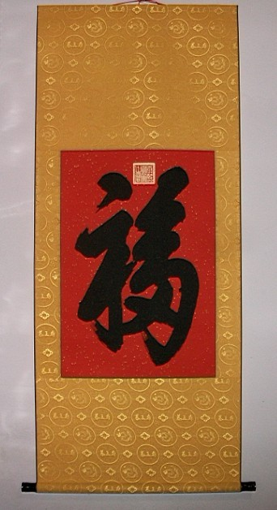
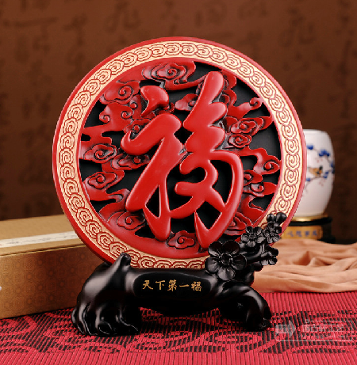
活动内容一、
活动主题一“把福带回家”
活动时间：2013年1月1日—2013年2月24日
活动区域：核心区域（山东、浙江、广东、北京、天津）
执行通路：药店、商超
活动品项：阿胶礼盒装、阿胶口服液等礼盒装为主
活动类型：陈列+形象+买赠+导购
陈列配合：形象店、端架、地推
目 的：抢占春节销售旺季，提升单次购买量增加
活动方式：买赠
方式一：福牌系列全品项（口味、规格不限）
A：凡一次性购福牌系列满66元，即可得时尚乐扣饭盒1个
B：凡一次性购福牌系列满99元，即可得精美抽纸1盒
C：凡一次性购福牌系列满399元，即可得福字挂件一套
D：凡一次性购福牌系列满500元，即可得炭雕摆件一套
E、或重点产品进行买赠
以上促销品及套餐按照实际产品费率进行制定，仅供参考。
图片仅供参考，福字字体使用福牌集团字体
此促销品实际采购较便宜。

Slide 20
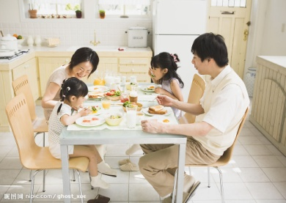
活动内容二、
“ 健康随身带”
通过对即食阿胶推广，让消费者有即饮产品的随身享受，上班的途中、办公、家庭、休闲场所等。
产品包装，给予消费者更多的选择空间，每一种都有它的独特之处，福牌阿胶随身快乐享受。
开展写字楼主题推广，贴近目标群体，特显产品独特属性。

Slide 21
活动内容二、
活动主题一“健康随身带”
活动时间：2013年4月1日—2013年5月30日
活动区域：核心区域（山东、浙江、广东、北京、天津）
执行通路：写字楼
活动品项：即食阿胶
活动类型：产品宣传+试吃装派送
陈列配合：产品陈列+周边商超/药店铺市陈列配合
目 的：通过试吃装派送，提升消费者首次试吃
活动方式：试吃派送
活动具体执行细案不再详述。

Slide 22
活动内容二、
活动主题二 “快乐随身享---贴心社区行”
1
赠送、试饮
（引起注意）
以公益的角色进入社区，聚拢人气
向社区的主要目标群体人派赠产品
进行赠饮品尝活动
2
游戏互动
（快乐体验）
结合公司产品可现场展示和介绍产品使用方法和利益点，条件允许可重点场次现场制作阿胶制作过程。
营造品牌氛围，让消费者亲身体验融
入环境去感受品牌
特卖促销
（利益驱动）
开拓渠道，拉动销售
现场产品展示
特价促销、产品买赠
福牌阿胶 贴心社区行
4
健康饮食
（情感沟通）
开展健康饮食的讲座教育
传播企业形象，体现社会责任感
3

Slide 23
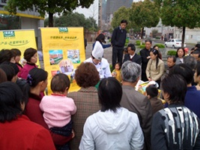
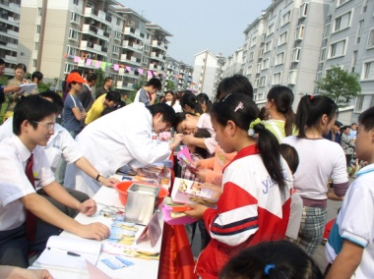
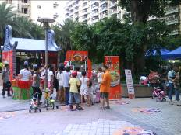
活动内容二、
活动主题二 “快乐随身带---贴心社区行”
活动时间：2013年5月10日—2012年6月31日（周末、节假日）
活动区域：全国重点区域，选择100家社区
活动品项：系列产品
执行场次：400场，每个阶段执行200场
执行通路：社区（尽量依托社区药店开展，节约费用）
场地要求：
中高档社区（确保目标消费群），足够人流量，居民人口超过2000以上
周边药店、商超产品铺货率高，周边方圆2公里内有大型商超
社区中可用活动场地不低于60平米，建议有几个区域供选择
社区中心广场（重点区域、尽量在社区广场开展活动，增加活动影响区域和人数)
人流集中处，重点在出口和入口处
社区商超门口前
社区配合度高，并在周边网点进行活动预热
活动方式：
A. 凡购买福牌阿胶系列（口味不限）满39元，赠送时尚乐扣杯一个
B. 凡购买福牌阿胶系列（口味不限）满66元，赠送精美饭盒一个
C. 凡购买福牌阿胶系列（口味不限）满99元，赠送精美油壶一个
D. 凡购买福牌阿胶饮系列（口味不限）满159元，赠送精美福字挂轴一套
（注：以上奖品为建议性，可地区调整）

Slide 24
活动内容三、
活动主题一 “福牌阿胶 福满中国”
活动时间：中秋节
活动区域：核心市场（山东、广东、浙江、北京等）
执行通路：商超、药店
活动品项：阿胶、阿胶口服液等核心产品
活动类型：品牌形象+导购+买赠
陈列配合：主题堆箱、地堆或端架陈列+挂架或挂网
目 的：抢占春节销售旺季，提升单次购买量增加
活动方式：药店执行直接买赠促销
商超执行换购联合促销、买赠促销等方式
具体执行细则此处省略。

Slide 25
活动内容四、
活动主题一“福牌阿胶 吃出好气色”
活动时间：2013年10月1日—2013年12月20日
活动区域：核心区域（山东、浙江、广东等）
执行通路：商超/药店（药店在商超内为核心店面执行）
活动品项：阿胶、即食阿胶（根据公司核心产品具体制定）
活动类型：中小型CP+导购
陈列配合：主题形象包柱/专柜、地堆、端架、货架
活动方式：试吃+产品宣传+买赠
A、商超/药店执行中小型CP，凡购买指定福牌产品即可参加获得相应赠品。
B、10月份气温相对较高，执行场外促销活动，11月份后转到场内。
C、药店在商超内的核心店面配合专家咨询座谈等形式，开展公益活动。

Slide 26
具体活动细案根据实际事件活动具体制定，此处省略。
ENENT专题活动一

Slide 27
行销物料支持
以上物料仅供参考，具体采购及分配数量按照实际费率计提。
1、推广物料：陈列货架、太阳伞、帐篷、促销台、促销服、腰麦等。
2、促销物料：福字挂轴、炭雕摆件、抽纸、果盘等
3、广宣物料：海报、围挡、爆炸签、DM单页等

Slide 28
4
渠道规划

Slide 29
渠道活动排期
1月 | 2月 | 3月 | 4月 | 5月 | 6月 | 7月 | 8月 | 9月 | 10月 | 11月 | 12月
药店
对2012年销售系统店面梳理，进行品牌形象店布建。
年底召开经销商年度会议
“健康随身带”重点以社区内药店、商超为主
“秀风采，动起来”
药店、商超陈列比赛
商超
“把福带回家”春节促销
福牌阿胶 福满中国”
中秋促销
“福牌阿胶 吃出好气色”旺季促销
重点核心店和形象店建立
专卖店
“把福带回家”春节促销
福牌阿胶 福满中国”
中秋促销
“福牌阿胶 吃出好气色”旺季促销
电商
紧跟电商各大时间促销节点开展促销买赠、降价、秒杀等促销活动（如三八节、情人节、双11等）进行促销紧贴。

Slide 30
活动内容
“秀风采，红起来”商超/药店陈列比赛
活动主题：“秀风采，动起来”
活动目的：为了推进公司的终端生动化标准建设，有效激励销售部门全力执行终端生动化建设要求，活跃工 作氛围，提高生动化建设水平，树立生动化建设楷模。
活动时间：2013年6月15日-2013年11月15日
活动区域：全国
执行通路：商超、药店
活动内容：
1.陈列形式范围为：包柱、专柜、货架、端架、TG陈列。
2.陈列标准由统一拟定，以执行细案为准。
3.生动工具的使用，爆炸签、价格签、围挡、KT板。DM单等
4.多点陈列数量、区域

Slide 31
备注：由于本人对贵公司的产品、销售渠道、核心区域、季度推广主线了解不深入，故本方案中提到的产品、推广渠道或许不一定符合产品特性，以上方案仅为本次方案主题思路。

Slide 32
谢 谢！
撰写人：高杰
电 话：18600328561

